Slide 1
IFRS.16 E O NOVO RELATORIO DO AUDITOR
Sob a óptica da Controladoria
Debora Santille
27.06.2017

Slide 2
IFRS.16
Classificação e Distinção
No dia 13 de janeiro de 2016, foi emitido (finalmente) o novo pronunciamento sobre arrendamentos (leasing), a IFRS 16. Deve ser adotado obrigatoriamente a partir de 1 de janeiro de 2019.
Apenas para facilitar o entendimento, o post de hoje compara os modelos contábeis da norma vigente (IAS 17), bem como aquele definido pela nova norma (IFRS 16).
A norma futura não muda a definição de arrendamento, em que é um acordo pelo qual o arrendador transmite ao arrendatário, em troca de um pagamento ou série de pagamentos, o direito de usar o ativo por um período de tempo pactuado (controle).
Mas faz distinção entre dois tipos de arrendamento, o OPERACIONAL / MERCANTIL e o FINANCEIRO
Debora Santille

Slide 3
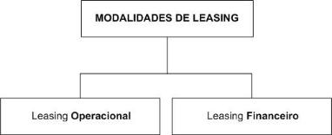
IFRS.16 – Entendendo a Natureza dos Contratos
“Um leasing FINANCEIRO é aquele que transfere substancialmente todos os riscos e benefícios inerentes à propriedade, em que essa pode ou não ser eventualmente transferida. Já o operacional, é qualquer leasing que não seja classificado como financeiro.”
Debora Santille

Slide 4
IFRS.16 – Entendendo a Natureza dos Contratos
A sociedade arrendadora concede o uso da propriedade à arrendatária, mas assume o compromisso de prestar assistência técnica bem como o risco comercial da obsolescência do bem objeto do leasing.
O leasing operacional tem as seguintes características:
•as contraprestações são, em geral, mais elevadas que no leasing financeiro;
•o valor residual é relevante;
•pode ser confundido com locação/
•prazo de vigência contratual é normalmente curto;
•é facultativa a cláusula de opção de compra;
•possibilidade de rescisão mediante acordo bilateral;
•não envolve a intermediação;
•a recuperação do investimento pela arrendadora ocorre por meio do arrendamento do mesmo bem a diversos clientes.
Debora Santille

Slide 5
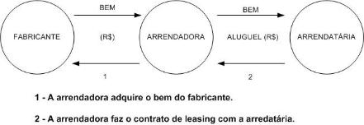
IFRS.16 – Entendendo a Natureza dos Contratos
A determinação da classificação de um leasing depende da essência da transação, e não somente a forma legal do contrato. As seguintes situações, individualmente ou em combinação, indicam que o leasing é financeiro:
O leasing transfere a titularidade do ativo ao arrendatário até o final do prazo do leasing;
O arrendatário tem a opção de comprar o ativo a um preço que se espera ser suficientemente mais baixo do que o valor justo, na data em que opção se tornar exercível, para que seja razoavelmente certo, no início do leasing, que a opção será exercida;
O prazo do arrendamento é equivalente à vida econômica do ativo, mesmo se a titularidade não for transferida;
No início do leasing, o valor presente dos pagamentos mínimos do arrendamento equivale substancialmente à totalidade do valor justo do ativo arrendado;
Os ativos arrendados são de tal natureza específica, que somente o arrendatário pode usá-los sem modificações importantes;
Os ganhos ou perdas provenientes da flutuação no valor justo residual se acumularem para o arrendatário; e
O arrendatário tiver a capacidade de continuar o arrendamento por um período secundário, por um aluguel que seja substancialmente menor que o aluguel de mercado.
Debora Santille

Slide 6
IFRS.16 – Impactos -Pontos de atenção
Pela primeira vez, todos os arrendamentos serão reconhecidos no balanço patrimonial do arrendatário, sendo registrado um passivo para pagamentos futuros e um ativo intangível para o direito de uso
Os elementos variáveis dos pagamentos de arrendamento (como, por exemplo, um contrato de locação de varejo com parte dos pagamentos baseada em vendas) não são considerados no cálculo do passivo, sendo registrados como despesa operacional.
A definição de arrendamento abrange todos os contratos que dão direito ao uso e controle de um ativo identificável, incluindo contratos de locação e, potencialmente, alguns componentes de contratos de prestação de serviços
Apesar de alterar radicalmente a contabilidade do arrendatário, a nova norma não traz mudanças significativas para a contabilidade do arrendador
Existem algumas exceções para arrendamentos de menor valor e de curto prazo.
As despesas de arrendamento não serão mais reconhecidas de forma linear. As mesmas serão contabilizadas como despesa de juros e amortização, sendo que a despesa total de arrendamento será maior nos primeiros anos do contrato.
Os ativos e passivos de arrendamento deverão ser divulgados separadamente nas demonstrações financeiras, existindo novas exigências de divulgação.
Arrendamentos irão gerar despesas operacionais e financeiras e, dessa forma, a alteração na forma de classificação da despesa de arrendamento irá aumentar o EBITDA, bem como o fluxo de caixa operacional.
A norma entra em vigor a partir de 1º de janeiro de 2019, com opções para aplicação inicial (adoção retrospectiva ou adoção modificada) .
Debora Santille

Slide 7
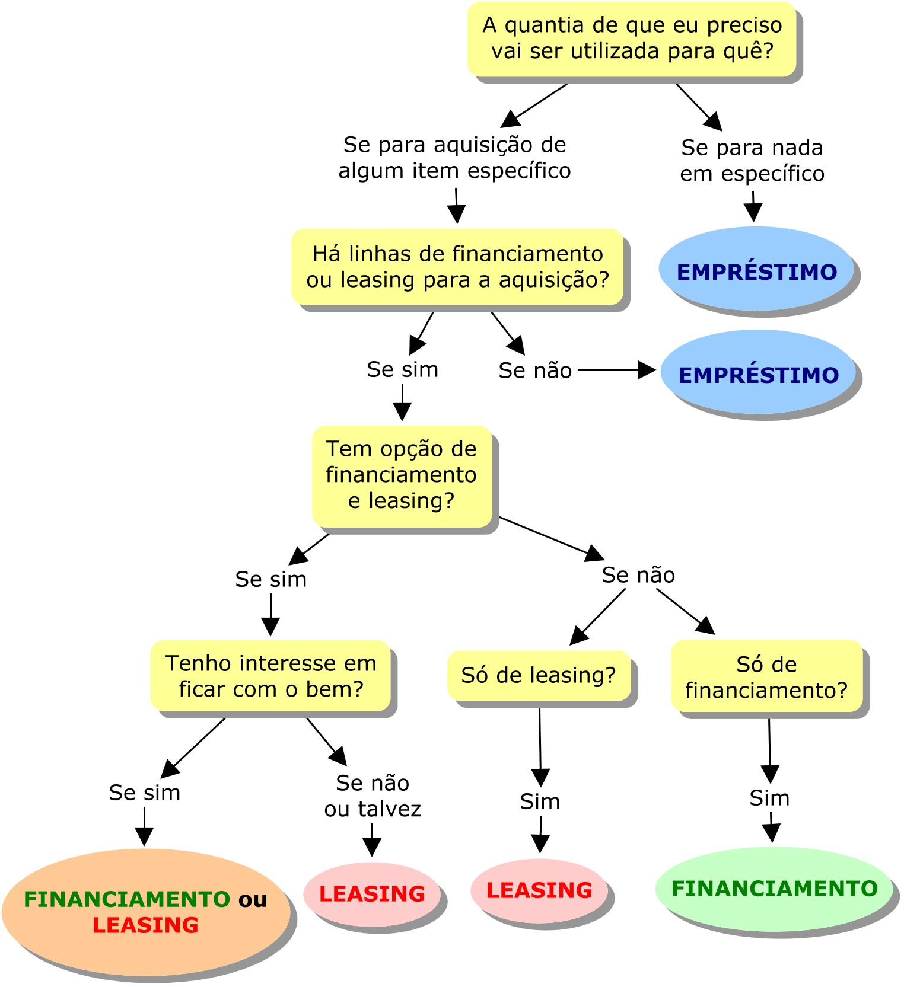
IFRS.16 – Impactos -Pontos de atenção
Decisões de Investimentos e Financiamentos
Debora Santille

Slide 8
IFRS.16 – Conclusão – Oportunidades para a Controladoria
O papel da controladoria como órgão administrativo é zelar pelo bom desempenho da empresa, desenvolver sistemas e metodologias que proponham modelos gerenciais que otimizem o desempenho das empresas por meio de seu sistema de gestão, fornecendo informações para os gestores que auxiliam na tomada de decisões.
Controller, é o profissional responsável pelo planejamento, coordenação, direção e controle das atividades de curto, médio e longo prazo executadas nas áreas de planejamento, controladoria e finanças.
Tem a função básica de extrair e consolidar informações relevantes, fidedignas e tempestivas, gerando relatórios para auxiliar a tomada de decisões dos gestores de cada área, bem como para a diretoria da organização. Porém, suas atribuições não param por ai. Ele deve identificar pontos deficientes ou que podem ser melhorados para contribuir no incremento da rentabilidade e lucratividade da empresa, monitorando exposições ao risco. Está sob as responsabilidade (controller) atuar com instruções para as demais áreas da empresa, realizar a análise de desempenho, análise e proposta de ações para a equipe de gestão, contabilidade, gestão de liquidez de ativos de controle, finanças, planejamento fiscal, governança corporativa, conformidade e garantia, gestão de riscos, análise de viabilidade de projetos e na redução de custos e melhorias contínuas na produtividade. Também estão entre suas atribuições realizar acompanhamento e aplicação das medidas acordadas durante o processo de planejamento e fazer a programação de recursos em cooperação com serviços compartilhados. Além disto, por conhecer a empresa de modo geral, muitas vezes o controller)atua na implantação dos diversos sistemas de informações que compõem uma empresa (ERP, contabilidade, planejamento e orçamento, etc.). Para isto, precisa ter aptidões de como saber tratar, refinar e apresentar, de maneira clara, resumida e operacional, dados contidos nos registros da contabilidade financeira. Deve ainda, para ter um trabalho eficaz, observar inúmeros princípios norteadores, como iniciativa, visão econômica, visão holística, persistências, imparcialidade, persuasão, liderança e ética.
Debora Santille

Slide 9
Novo Relatório do Auditor nas Empresas – Principais Alterações
Os principais assuntos de auditoria são aqueles que, no julgamento do auditor, foram os de maior importância na auditoria — por exemplo, as áreas que exigiram atenção significativa do auditor na execução da auditoria.
Os principais assuntos de auditoria estão identificados a seguir:
Debora Santille

Slide 10
Novo Relatório do Auditor nas Empresas – Principais Alterações
Assuntos comunicados aos responsáveis pela governança Por que as alterações são importantes para os responsáveis pela governança Os novos requerimentos não impõem diretamente quaisquer exigências sobre os responsáveis pela governança. No entanto, haverá uma maior interação com o auditor a respeito dos potenciais principais assuntos de auditoria. Também poderá ser necessário cuidado para que o auditor não divulgue informações sobre a entidade que ainda não estejam disponíveis publicamente (informações originais) e considerar a necessidade de informações adicionais a serem divulgadas. Outro ponto fundamental com essa mudança é que o auditor deverá reportar aos conselhos de governança as dificuldades encontradas durante os exames e as áreas de riscos mais significativas com o intuito de melhor analisar e identificar possíveis equívocos em relação aos procedimentos adotados pelas companhias.
Assuntos que exigiram atenção significativa do auditor na execução da auditoria
Principais assuntos de auditoria A descrição dos principais assuntos de auditoria deve ser customizada para cada entidade e deve: indicar o motivo porque foi considerado como um assunto de maior importância para a auditoria; descrever como o assunto foi endereçado na auditoria; fazer referência à correspondente divulgação nas demonstrações financeiras.
Debora Santille

Slide 11
Novo Relatório do Auditor nas Empresas - Para Quem
Alterações para todas as entidades
reordenação do relatório do auditor (opinião passa a ser a primeira seção do relatório).
descrição da responsabilidade da administração e do auditor foi revisada.
conclusão sobre a adequada aplicação da continuidade operacional e se há ou não dúvidas significativas em relação à capacidade da companhia se manter operando.
declaração explícita de independência do auditor em relação aos princípios éticos relevantes e de cumprimento dos demais requisitos aplicáveis do Código de Ética. Descrição do trabalho executado pelo auditor sobre as outras informações e as respectivas conclusões.
Alterações adicionais às companhias listadas
descrição dos principais assuntos de auditoria.
divulgação do nome do sócio do trabalho (isso já é feito no cenário brasileiro).
Debora Santille

Slide 12
Novo Relatório do Auditor nas Empresas – Papeis Claros
Responsabilidade da administração
No parágrafo da descrição da responsabilidade da administração as informações serão ainda mais detalhadas. Além de assumir as responsabilidades já constantes no relatório atual, a entidade deverá declarar que é ela a responsável pela avaliação da continuidade operacional da empresa.
Responsabilidade dos auditores independentes
Esse paragrafo atualmente afirma que o auditor possui uma “segurança razoável de que as demonstrações financeiras estão livres de distorção relevante”. A palavra razoável muitas vezes pode ser interpretada com desconfiança. Portanto, a alteração será que agora o auditor deverá informar que o termo tem o significado de alto nível de segurança.
O exercício de 2016 com certeza será um marco para o mercado de auditoria no Brasil, portanto, tanto auditores quanto empresários e profissionais afins devem avançar no mapeamento das mudanças do cenário econômico e, claro, na rápida adaptação. Quanto às mudanças podemos concluir que as responsabilidades do auditor independente e da administração das empresas serão cada vez maiores.
Podemos também destacar alguns pontos principais a serem observados pelas empresas de auditoria independente: há necessidade de análise mais profunda das demonstrações financeiras e riscos como um todo, maior agilidade e eficiência na entrega de resultados e uma abordagem inovadora do trabalho de auditoria independente.
Debora Santille

Slide 13
Obrigada!
Debora Santille

